Slide 1
Johdannaiset
Futuurit, optiot ja swapit

Slide 2
Johdannaisilla hallitaan riskiä
Johdannaiset ovat sopimuksia, joiden arvo perustuu jonkin toisen kohde-etuuden kuten osakkeen, raaka-aineen, valuutan tai indeksin arvon kehitykseen.
Johdannaisia on olemassa kahta eri päätyyppiä
Termiinit, futuurit ja swapit: Näillä myyjä ja ostaja sitoutuvat tekemään kaupat sopimuksen ehtojen mukaisesti tulevaisuudessa.
Optiot: Kaupantekovelvoite koskee vain option myyjää. Option ostajalla on oikeus päättää, haluaako hän toteuttaa option ehtojen mukaiset kaupat vai ei.
Johdannaisilla voidaan suojautua erilaisilta riskeiltä (esim. valuuttakurssiriski) tai tavoitella voittoa spekuloimalla kohde-etuuden arvon kehityksellä.
Samoin kuin velka myös johdannaiset perustuvat luottamukseen. Osapuolten on luotettava siihen, että sopimuksen vastapuoli noudattaa johdannaisesta syntyviä velvoitteitaan (johdannaisissa on siis ns. vastapuoliriski).

Slide 3
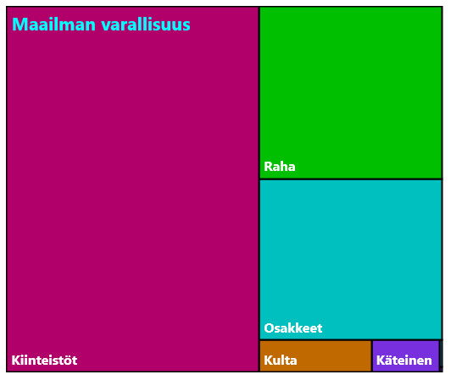
Kuinka paljon maailmassa oli erilaista varallisuutta vuonna 2020?
Hopeaa 40 mrd. euron arvosta
Kryptovaluuttoja 224 mrd. euroa
Käteistä rahaa (kolikot ja setelit) 6 070 mrd. euroa
Kultaa 10 030 mrd. euroa (n. puolet koruissa)
Osakevarallisuutta 82 300 mrd. euroa
Rahaa (käteinen + talletukset) 88 000 mrd. euroa
Kiinteistöjä 258 000 mrd. euroa
Lisäksi ihmiskunnalla oli:
Velkaa 233 000 mrd. euroa
Erilaisia johdannaisia (nimellinen arvo)
514 400 – 920 000 mrd. euroa
(kukaan ei tiedä tarkkaa määrää)
Lähde: visualcapitalis.com

Slide 4
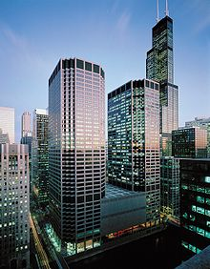
Futuurit ja termiinit
Sekä futuurit että termiinit ovat osapuolia sitova sopimus kaupoista tulevaisuudessa.
Esim. A sitoutuu myymään ja B ostamaan 1 000 000 barrelia öljyä 6 kk päästä hinnalla 90 dollaria/bbl.
Futuurit ovat standardoituja johdannaisia, joilla voi käydä kauppaa futuuripörssissä.
Termiinit ovat vapaamuotoisia sopimuksia, joita myydään pörssin ulkopuolella (OTC eli over-the-counter).
Futuureilla myyjä suojautuu hintojen laskua ja ostaja puoleistaan hintojen nousua vastaan.
Futuurien hinnoittelu paljastaa, miten markkinoilla ennustetaan raaka-aineiden hintojen kehittyvän tulevaisuudessa.
Chicago Mercantile Exchange (CME) on maailman tärkein raaka-ainepörssi. Siellä käydään kauppaa futuureilla.

Slide 5



Pohdintatehtävä
Alla on yksinkertainen esimerkki ruoan tuotantoketjusta. Maanviljelijä kasvattaa viljaa, josta elintarketeollisuus tuottaa elintarvikkeita, jotka se puolestaan myy ruokakaupoille.
Viljan hinta määräytyy markkinoilla ja on altis muuttumaan. Hintaan vaikuttavat esimerkiksi sadot, sadonkorjuun aikainen suuri tarjonta, viljan säilömisen kustannukset ja ajoittaiset kysynnän muutokset.
Pohdi vierustoverisi kanssa, miksi on sekä maanviljelijän että elintarviketeollisuuden yrityksen etujen mukaista sopia kaupoista etukäteen? Miten futuurisopimukset saattavat hyödyttää myös kuluttajaa?
Maanviljelijä
Elintarviketeollisuus
Ruokakauppa

Slide 6
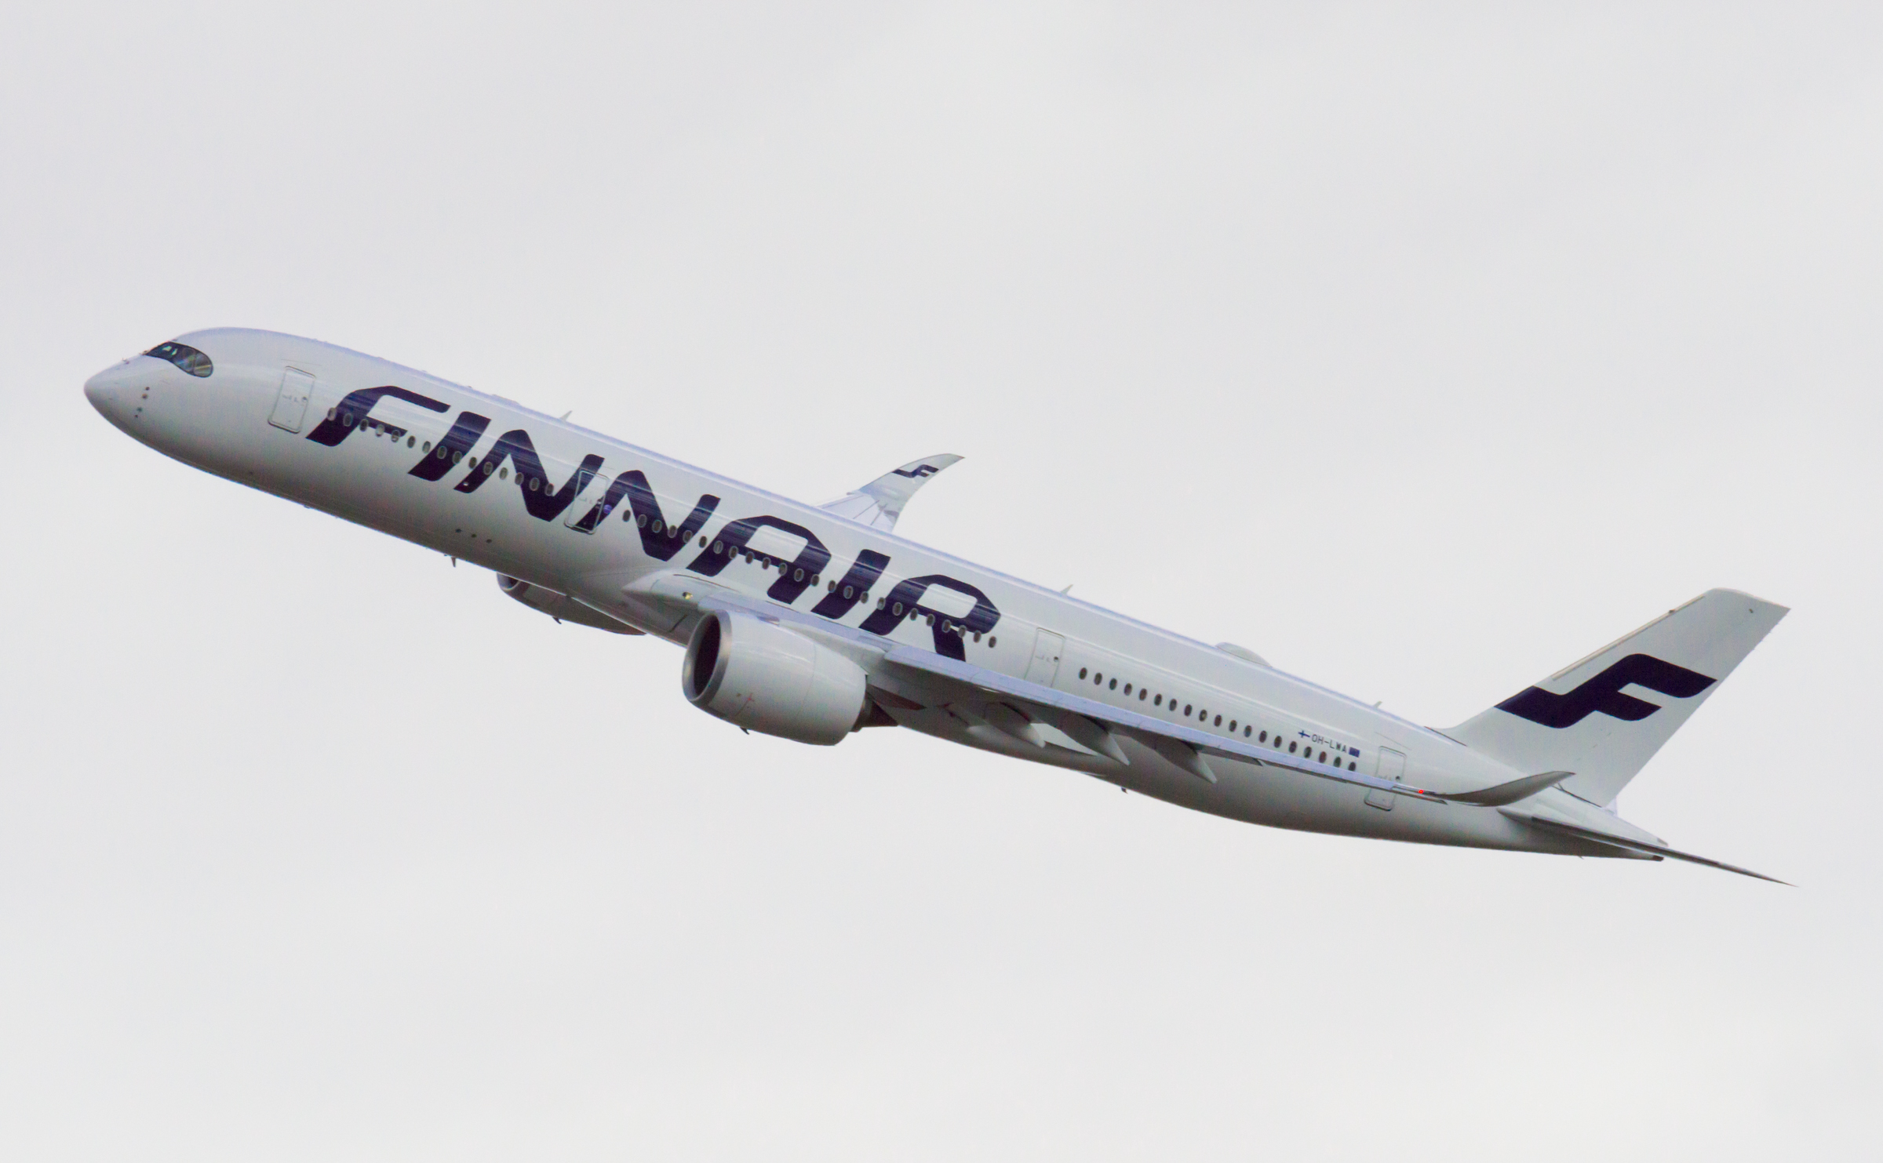


Tehtävä
Pohdi, miten alla olevat yritykset voivat hallita liiketoimintaansa kohdistuvia riskejä hyödyntämällä futuurisopimuksia.
Öljy- tai kerosiinifutuurit
Kaakaofutuurit
Valuuttakurssi-futuurit

Slide 7
Esimerkki: Futuureilla keinotteleminen
Tammikuussa 2022 raakaöljy maksoi 90,18 $/bbl
Raakaöljyn hinta, dollaria/barreli (eli 159 litraa)
Kolmessa kuukaudessa raakaöljyn hinta nousee tasolle 102,41 $/bbl
Sijoittaja A uskoo, että öljyn hinta tulee nousemaan. Hän tekee futuurisopimuksen, jossa hän sitoutuu ostamaan 1 000 barrelia öljyä 3 kk päästä hintaan 92,00 $/bbl (yht. 92 000 $).
92,00 $/bbl
Sijoittaja B uskoo, että öljyn hinta tippuu. Hän tulee sopimuksen vastapuoleksi ja sitoutuu myymään raakaöljyn hintaan 92,00 $/bbl.

Slide 8
Esimerkki: Futuureilla keinotteleminen
Raakaöljyn hinta, dollaria/barreli (eli 159 litraa)
Kolmessa kuukaudessa raakaöljyn hinta nousee tasolle 102,41 $/bbl
Sijoittaja A saa öljynsä edullisesti. Mikäli hän myisi ostamansa öljyn, hän tekisi 10 410 $ voittoa.
92,00 $/bbl
Öljyä ei kuitenkaan kaupata fyysisesti, vaan futuurien velvoitteet selvitetään rahana. Sijoittaja B maksaa 10 410 $ sijoittajalle A.
Sijoittaja B joutuu myymään 1 000 barrelia raakaöljyä 10,41 dollaria markkinahintaa halvemmalla.
Hän tekee 10 410 $ tappiota.

Slide 9
Optiot ja warrantit
Optioissa on kaksi osapuolta: option myyjä (asettaja) sitoutuu tekemään kaupat tulevaisuudessa ennalta sovituin ehdoin, mikäli option ostaja niin haluaa.
Optioita on kahta eri tyyppiä:
Osto-optiossa (call option) option ostaja saa oikeuden lunastaa kohde-etuuden (esim. 100 osaketta) tiettynä aikana option asettajalta hinnalla X
Myyntioptiossa (put option) puolestaan option asettaja sitoutuu ostamaan kohde-etuuden option haltijalta hinnalla X
Optioilla siirretään kohde-etuuden omistamisesta koituvaa riskiä yhdeltä taholta toiselle. Niillä voidaan sekä suojautua riskeiltä että tavoitella voittoa (spekuloimalla).
Warrantit eroavat optioista siinä, että ne ovat pankkiiriliikkeen (eikä kohde-etuuden omistajan) asettamia optioita, jotka selvitetään rahana.

Slide 10
Esimerkki: Osto-optio
Veikko Varovainen omistaa 1 000 kpl Nordean osakkeita, joita kaupataan pörssissä hinnalla 10 euroa/osake. Hän päättää asettaa osakkeille osto-optioita hintaan 1 €/osake. Jokainen osakeoptio antaa option haltijalle oikeuden ostaa 100 osaketta hinnalla 10 €/kpl. Optio erääntyy (eli oikeus lunastaa osakkeet raukeaa) 3 kuukauden päästä.
Reetta Riskisijoittaja ostaa 10 kpl optioita. Hän maksaa niistä Veikolle 1 000 euroa eli 100 euroa per optio. Tämä on korvaus (eli preemio) option myyjälle syntyneestä velvoitteesta.
Tehtävät
Pohdi Veikon mahdollisia motiiveja myyntioption asettamiseen.
Missä olosuhteissa Veikko jää option kaupasta voitolle?
Oletetaan, että Nordean osakkeen hinta nousee 12 euroon ja Reetta lunastaa osakkeet. Tarkastele tapahtuman seuraamuksia osapuolten näkökulmasta.
Millä perusteilla voidaan sanoa, että Reetta ottaa optioiden kaupassa suuremman riskin kuin Veikko?

Slide 11



Kuvio 1. Osakkeiden vs. osto-optioiden tuotto, %
Nordean osake: markkinahinta 10 €
Osto-option hinta 1 €/osake, toteutushinta 10 €
tuotto
osto-optiot
osakkeet
osakkeen hinta, €

Slide 12



Kuvio 2. Tuhannen osakkeen vs. osto-option tuotto, euroa
Nordean osake: markkinahinta 10 €
Osto-option hinta 1 €/osake, toteutushinta 10 €
tuotto, €
osakkeet (1 000 kpl)
osto-optiot (1 000 osaketta)
osakkeen hinta, €

Slide 13

Kuvio 3. Osakkeiden tuotto vs. osto-optioiden myymisen tuotto, euroa
Nordean osake: markkinahinta 10 €
Osto-option hinta 1 €/osake, toteutushinta 10 €
tuotto, €
osakkeet (1 000 kpl)
omistetuista osakkeista myydyt osto-optiot (1 000 osaketta)
osakkeen hinta, €

Slide 14


Kuvio 4. Myyntioptioiden vs. osakkeiden tuotto (1 000 kpl)
Nordean osake: markkinahinta 10 €
Myyntioption hinta 1 €/osake, toteutushinta 10 €
tuotto, €
osakkeet (1 000 kpl)
osakkeet sekä
myyntioptiot (1 000 osaketta)
osakkeen hinta, €
myyntioptiot (1 000 osaketta)

Slide 15
Optioissa huomioitavia asioita
Jos osto-option toteutushinta on paljon markkinahintaa korkeampi, optio todennäköisesti raukeaa arvottomana.
Option toteutushinta | Onko se yli, sama vai alle kohde-etuuden markkinahinnan? (out-of-the-money, at-the-money vai in-the-money)
Option tyyppi | Amerikkalainen vai eurooppalainen optio? (eurooppalaisessa optiossa osto- tai myyntioikeutta voi käyttää vain option erääntymispäivänä, amerikkalaisessa optiossa milloin vain)
Option juoksuaika | Kuinka kauan optio on voimassa?
Kohde-etuuden volatiliteetti | Kuinka herkkä kohde-etuuden markkina-arvo on muuttumaan?
Option hinta | Mikä on optiosta maksettava preemio?
Option asettajalta edellytettävät vakuudet | Omistaako option asettaja kohde-etuuden (osto-optio) ja onko hänellä tarvittavat varat velvollisuuksien täyttämiseen (myyntioptio)?
Rahamarkkinakorko | Mikä on optioon sijoitettujen varojen vaihtoehtois-kustannus? Millaista tuottoa niille voisi saada turvallisissa joukkovelkakirjoissa?
Amerikkalaiset optiot ovat option ostajalle arvokkaampia.
Mitä kauemmin optio on voimassa ja mitä suurempi volatiliteetti, sitä enemmän sillä on ns. aika-arvoa.
Joskus markkinoilla myydään suojaamattomia optioita
(ns. naked options). Niissä on suurempi risk.

Slide 16
Swapit
Swap on johdannainen, jossa sijoittajat vaihtavat kahden eri finanssi-instrumentin kassavirrat tai velvoitteet keskenään.
Yleisin swap on ns. korko-swap-sopimus, jossa kiinteän koron rahavirrat vaihdetaan vaihtuvan koron (esim. euribor) rahavirran korkoihin.
Korko-swapeilla pankit suojaavat positionsa, kun ne myöntävät asiakkailleen kiinteällä korolla asuntolainoja.
Swap-sopimuksen kohteena voi olla myös mikä tahansa muu kuten raaka-aineet, asunnot, valuutat, indeksit tai velkavastuut.
Credit default swap on sopimus, jossa riski lainanottajan maksukyvyttömyydestä siirretään korvausta vastaan yhdeltä osapuolelta toiselle.

